Slide 1
計画経済の構築と市場経済への転換
＊計画の策定と決定権→政府
企業や金融機関は意思決定ない実行部門
①1949～52年間接金融を政府の独占管理に
②債権や株式の発行という直接金融禁止
③企業間信用を排除
④外貨の集中管理
国有企業と人民公社
経済の資源配分メカニズムに問題

Slide 2
金融の機能
資源配分メカニズム
  「行政による配分」vs「市場による調整」
  中央集権的配分ｖｓ分権的意志決定
  財政vs金融へ
市場経済化とは？
  金融による資源配分の比重を高めること。
  資源を持つ人と必要な人が直接交渉
「市場と通じた調整」を機能させるため、金融の機能（主につぎの６つ）を回復する必要があった。

Slide 3
分権的意志決定を支える金融の機能
代金を支払う決済
    資金決済の正確な実行が、経済取引を支える
    銀行がこの役割を果たす
資源のプール化や小口化
    需給に合わせて量を調整する。
    銀行の預金と貸出は独立。株式や債券を小口化。
異なる時間・地点の間での資源移転
    若い時は貯金をし、年をとってから貯蓄を切り崩す。
    企業などは貯蓄するから資金を集めて投資をする。
    こうした異なる需要を持つ人をつなげる機能。

Slide 4
(続）
4.リスクを管理する方法
    ヘッジ、分散、保険
    先物商品、保険商品、固定金利と変動金利など
5.価格情報の提供
    株価、金利（債券価格）、為替など、こうした金融商品の価格は、資源配分のバランスを体現
6.当事者間のインセンティブの調整
    例１：株主と債権者がなぜ存在するのか？
    例２：どのタイミングで支払えば、詐欺ができないか。

Slide 5
資源配分メカニズムの転換
請負期
  －1980年代半ばから
独立期
  1992年以降本格化
移行完了期
  200年代半ば以降

Slide 6
請負期
金融 | ・中央銀行と専業銀行の2段階システム。 （マクロの金融調節と、市中からの預金吸収・貸出機能の分離） ・専業銀行は、貸出の伸び率を請け負う。
企業 | ・政府からの補助金を銀行からの貸し出しに転換 ・都市部では、国有企業の経営自主権を確保し、一定の利潤をかせぐことを請け負う。 ・農村部では、郷鎮企業の参入 ・現在の有名企業の多くは、1984年前後に設立された。
財政 | 地方政府は、中央政府の財政収入の一部を調達することを請け負う。
・1984年ごろから本格化。
・金融機関、企業の所有者は、政府保有のまま。
・民営企業は政治的には立場が保障されなかった。

Slide 7
独立期
金融 | ・株式市場の設立(1991) ・専業銀行の国有商業銀行への転換(1994) ・短期金融市場の設立、金融調節開始(1996)
企業 | ・現代企業メカニズム（会社制度）の導入(1993) ・民営企業の参入の活発化 ・国有企業の淘汰や民営化（国退民進）が進展（1998-2002）
財政 | ・分税制(1994) 中央政府と地方政府の間の請負関係は解消し、税源ごとに収入を分け、事業ごとに実施責任を分担する。
・1992年の南巡講話移行本格化。
・会社や法人の概念が確立。
・企業や金融機関が政府と独立した主体として認められる。
・民営企業の法的な地位も改善（政治的には圧迫もある）。

Slide 8
移行完了期
金融 | ・国有商業銀行の株式会社化（2005） ・証券法改正（市場からの資金調達のルールを明示:2005） ・改正破産法（企業破綻のルール化：2007） ・物権法（破産時の担保物権の確定が可能に：2007） ・銀行金利の自由化幅の拡大
企業 | ・改正会社法（株主権利保護強化:2005） ・非流通株と流通株の統一(2005) ・独占禁止法の導入(2008)
財政 | ・地方交付制度の開始(2005)
・2005年以降、経済取引を管理する法制度が、ほぼ市場経済国と同じものに改正された。
・政府の裁量から、法律の定めたルールに従う基礎ができた。

Slide 9
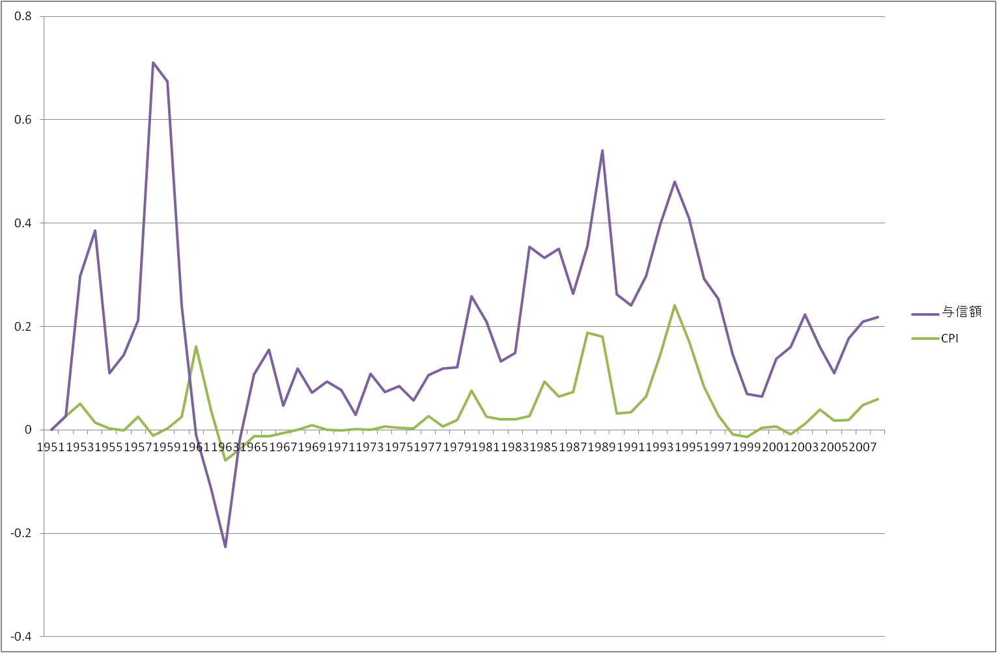
図１ 消費者物価（CPI）と金融機関貸出
1951年から2008年

Slide 10
インフレ調節をめぐる制度
ＣＰＩの伸びが20％を超えることは2度（図１）
  1987-89年
  1995年
改革の初期、金融の機能の5番目、「経済の中での分権的な意志決定を助けるための価格などの情報の提供」のための制度が欠けていた。
1987-89年、1995年のケースを紹介。

Slide 11
インフレの調節手段
マクロ金融調節の目的
  物価を安定させ
  安定的な経済成長を達成する。
マクロ金融調節の手段
  財政政策
  金融政策
金融政策の手段
  金利（中央銀行→商業銀行）の調整
  預金準備率の引き上げ
  短期金融市場での資金の売り買い

Slide 12
1987-89年
原因：
  専業銀行が与信を拡大し、財源が不足すると中央銀行に再貸出を要請。
  政策に従っているという商業銀行の主張に対応できず。
理論的な対応方法：預金準備率、金利の引き上げで、融資の原資を減らす。
現実
  金利がない。預金準備制度もない。
  消費熱を冷ますために、テレビの輸入などをした。
  結局、天安門事件後、政治的に経済を引き締めることで、物価が下落。

Slide 13
1994年
原因：
  為替レートの統一（計画レートを市場レートに合わせた）により、外貨が流入。貨幣が拡大。
理論的な対応方法：過剰貨幣を金融市場で買い取る（不胎化 insulation）。
  短期金融市場が存在していないので、できない。
  商業銀行への再貸出を減らしたところ、「急ブレーキ」になった。
  市場と金利による調整の必要性が認識。

Slide 14
証券の理論：「決定権」と「請求権」
証券（株式、負債、転換社債．．．．）とは、
  発行元企業の行動に関する「意志決定権」
  発行元企業の利益に対する「利益請求権」
  の組み合わせである。
「資本」 企業の支配権は持つが、金銭的取り分は業績の応じて変化する。破綻した場合は、出資分を失う。
「負債」 企業の支配権はないが、金銭的取り分は一定。破綻した場合でも、融資分を請求できる。
「資本」と「負債」の組み合わせることで、企業にとってバランスのとれた意志決定にもっていくことができる。

Slide 15
企業の制度をめぐる紆余曲折
「補助金の債務への転換」
  補助金：「決定権」「請求権」ともに政府のもの
  100％債務：「固定支払いの請求権」 経営悪化の場合も負担が減らない。→過重負担で破綻が増加。
請負制：企業から個人、政府から企業へ経営委託
  「請け負う側は、決定権を持つが、破綻しても責任を負わない。」
  むやみな投資、プロジェクトが拡大。破綻が増加。
会社制度の成立
ようやく「意志決定権を持つが、破綻した時に責任を負う」株主が誕生。

Slide 16
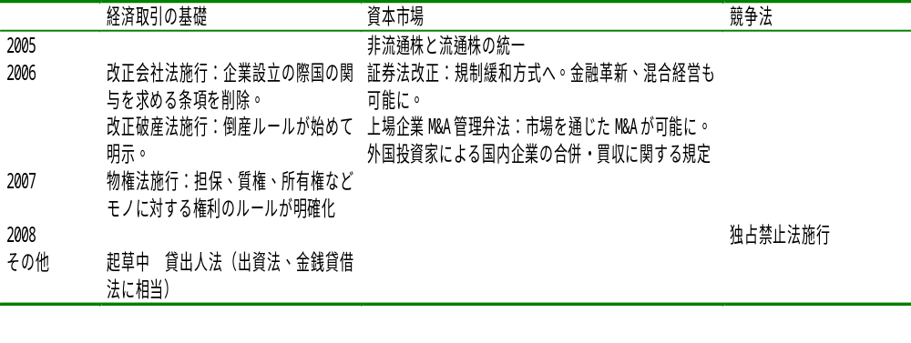
企業をめぐる制度の完成

Slide 17
１．できあがった市場取引の基礎
会社法の改正 2006年
  発起人、株主の権限と責任が確定。
証券法改正 2006年
  株式債券による資金調達のルールが確定。
破産法の改正 2006年
  企業が破綻したときの、債権者の権利が確定。
物権法の制定 2007年
  モノの権利が確定し、担保/質、破綻の際の債権者の優先順位などが確定。

Slide 18
２．市場経済型国有企業
国有企業の数は減っている。
しかし、経済活動上のプレゼンスは落ちていない。
  上場企業の6割が国有部門の配下にある。
  「国進民退」の動きの中、業界再編の中心に国有企業が置かれ、私有企業を買収するケースが目立つ。

Slide 19
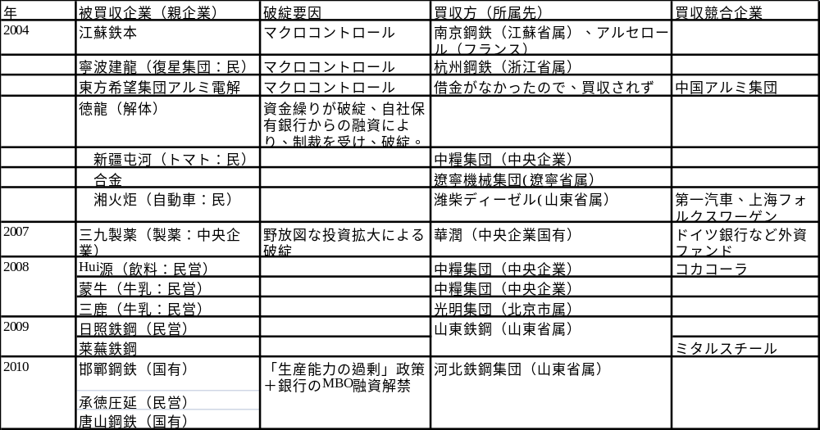
国有企業に買収される破綻民営企業

Slide 20

「国進民退」
http://www.my1510.cn/article.php?id=72cb27f99a8ea878
Notes:
20

Slide 21
３．「中国型」資本主義の出現
国有企業、私有企業が混在して競争する。
  ①「国有企業の独占/競争」
  ②「国有と私有の混在」
  ③「民営のみが競争」
  の全てのタイプが見られ、②の範囲が広い。
国有企業は資金調達で優先されている。
この国有と民営企業の競争の結果
  品質の向上・新製品の開発が回避されがちになっているのではないか？
Notes:
21

